Slide 1
^{7th} Grade week 12
COLEGIO AURORA DE CHILE
CORMUN - RANCAGUA
Bastián González teacherbastiangonzalez@gmail.com

Slide 2
Hello, kids!
This week we are going to review the evaluation we had last week. Para eso, veremos cada una de las secciones de la evaluación, acompañados del solucionario y la explicación para ellas.
Además, al final de este ppt, les dejaré los ejemplos del BuJo para que vayan desde ya trabajando en su vocabulario.
Objective: To review the test about prepositions of time
Parts of the class.
General análisis
Part I – II – II
The question with the lowest score
Bujo examples.

Slide 3
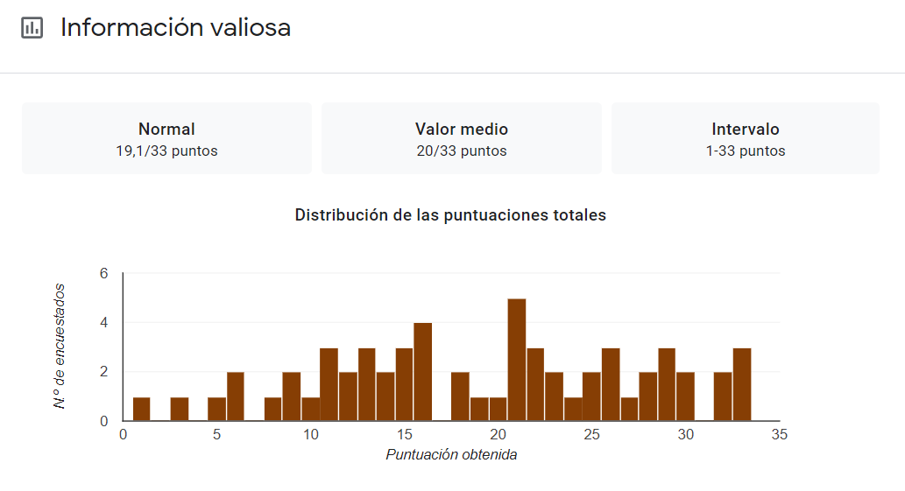
General Analysis
En cuanto a los resultados que nos entrega la evaluación, podemos ver que el resultado promedio fue de 20 puntos de un total de 33.
Debemos considerar que, debido a los resultados automáticos del formulario, que no consideraba algunas preguntas correctas, el puntaje real debería aumentar en varios puntos.

Slide 4
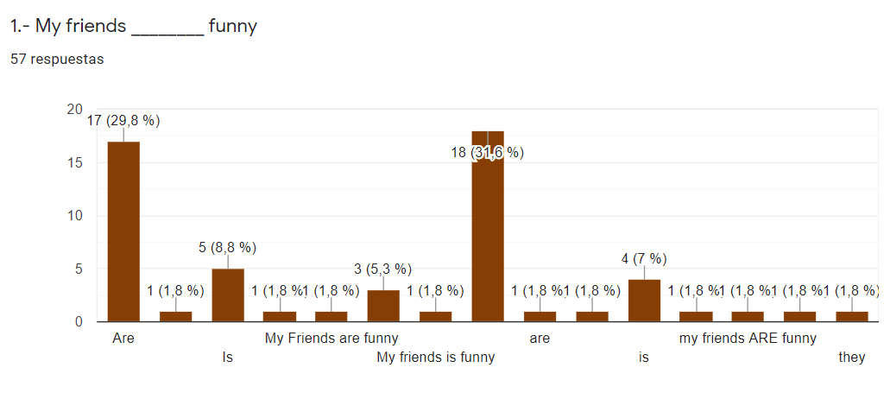
¿Cuánta diferencia hay entre los resultados reales y los entregados por el formulario?
Si tomamos como ejemplo la primera pregunta, el formulario nos muestra 35 preguntas correctas.
Al considerar las respuestas correctas que no tomaba el cuestionario, como My Friends ARE funny o cualquier otra combinación de mayúsculas o puntuación, la cantidad de respuestas correctas totales sube a 41.

Slide 5
Solucionario: Part 1
Subject | Verb | Complement
I | Feel | Nervous when i have a test
Camila | Feels | Nervous when she has a test
I | Feel | Happy when it rains
You | Seem | Tired
We | Are | Happy
The big dog | Eats | Chicken
The red car | Is | Fast
1.- Nervous when I have a test - I – feel
2.- Nervous when she has a test - Camila – feels
3.- Happy when it rains - Feel – I
4.- You - Seem – Tired
5.- Are - We – happy
6.- Eats -The big dog – chicken
7.- The red car - Fast - is
Para esta primera parte, era importante recordar la estructura básica de una oración.

Slide 6
Solucionario: Part 2 - Identify the rules.
Sentence | Answer | Explanation
1.- Bad - Badly | -ly | Bad siguien la regla base
2.- Angry - Angrily | -ily | Al terminar en y, la letra se quita y se agrega –ily
3.- Good - well | Irregular | Good es un adjetivo que cambia completamente, por lo que es irregular
4.- Fast - Fast | Irregular | Fast es un adjetivo que no cambia, por lo que es irregular
5.- Careful - Carefully | -ly | Carful sigue la regla base
6.- Happy - Happily | -ily | Happy termina en Y. Para transformarlo en adverbio usamos -ily
Para identificar cuál era la regla que se estaba aplicando al cambiar cada adjetivo, debíamos ver si el cambio era agregar –ly, -ily en el caso de los adjetivos con –y o si eran adjetivos irregulares

Slide 7
Solucionario: Part 3 – Change the rules.
Sentence | Answer | Explanation
1.- They ran out of the cinema _________ . (quick) | Quickly | Quick no termina en Y, por lo que solamente debemos agregar -ly
2.- The police officer shouted ________ . (angry) | Angrily | Al terminar en y, esta se elimina antes de agregar -ily
3. Please work _________ . (careful) | Carefully | No termina en y. Se agrega -ly
4.- They learn English ____________. (easy) | Easily | Al terminar en y, esta se elimina antes de agregar -ily
5.- My friend Tom always speaks very ___________ (loud) | Loudly | No termina en y. Se agrega -ly
Era muy importante recordar las reglas del item anterior para contestar la parte 3.
Además, podían encontrar la respuesta una de estas preguntas dentro de la prueba.

Slide 8
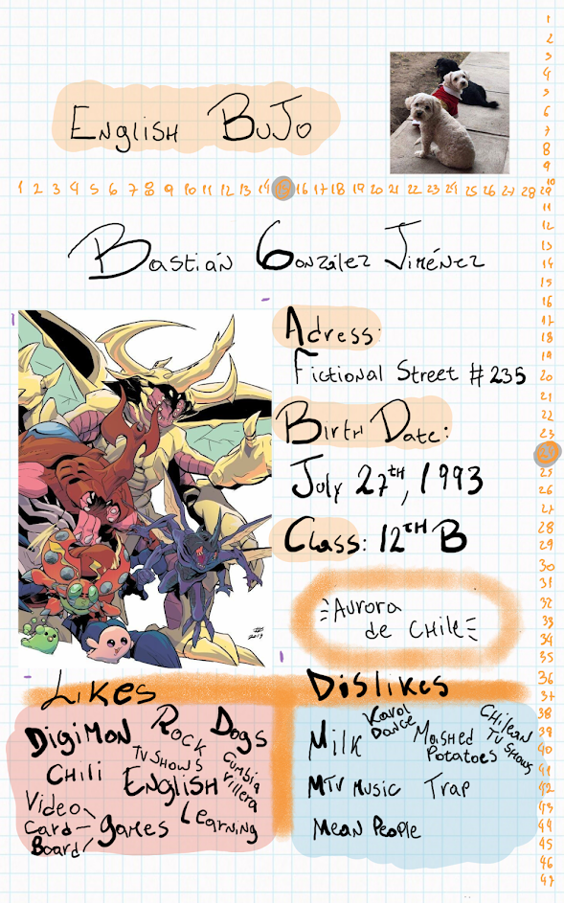
Bujo examples.
Para cerrar esta clase, les dejo ejemplos para el avance en la implementación de nuestro nuevo sistema de trabajo con el cuaderno.
En esta página, pueden ver un ejemplo que creé en un cuaderno digital de cómo organizar su información personal. No es necesario que usan la misma administración de espacio, colores o decoraciones. Pueden agregar sus propios recortes, cintas, dibujos, papel, etc.
Algo que los ayudará bastante como referencia para las separaciones y organizadores que agregarán más adelante es escribir la cantidad de cuadros verticales y horizontales de su cuaderno, marcando también el cuadro central de sus páginas.

Slide 9
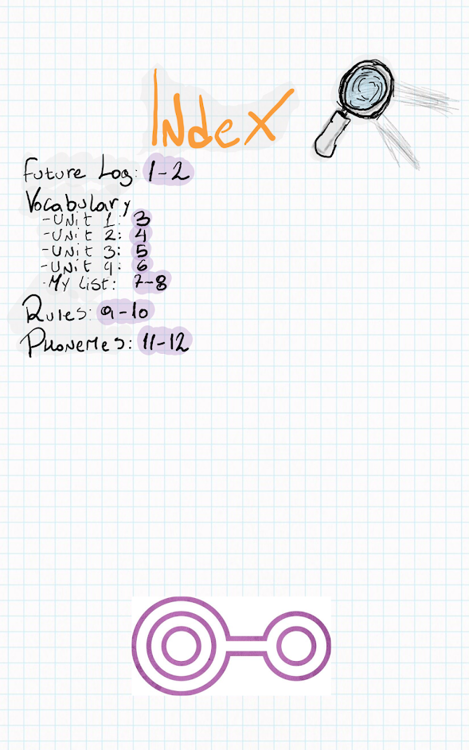
El índice será una sección que irá creciendo con el paso del tiempo, a medida que agreguemos más secciones en base a nuestras necesidades. Pueden agregar cualquier tipo de sección extra en su BuJo, siempre y cuando anoten sus páginas en el índice.
Las secciones que pueden ver acá son el mínimo establecido para poder trabajar clase a clase y así debería estar por ahora en sus journals.
Importante repetir que cada decoración, uso de colores y espacios queda a gusto de ustedes.

Slide 10
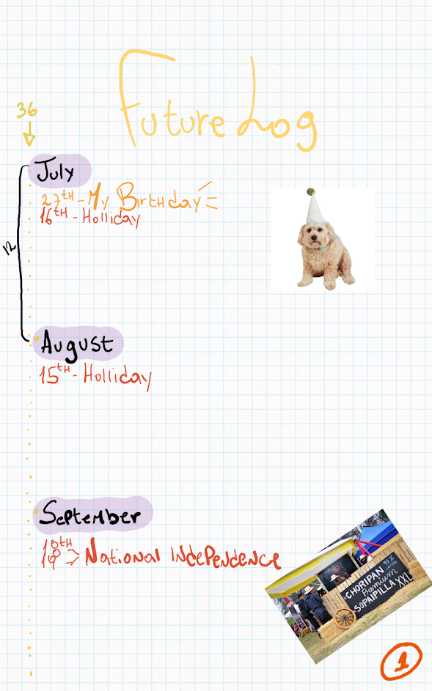
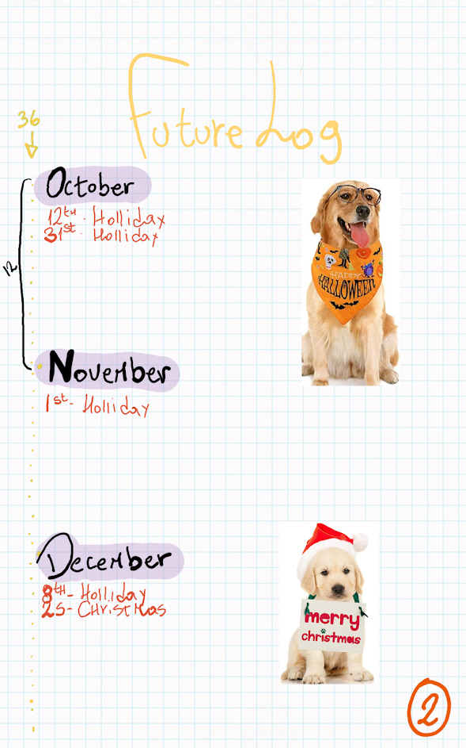
El future log será el espacio que usaremos para anotar fechas y acontecimientos importantes que vendrán a lo largo del año.
Para crear mi future log, conté la cantidad de cuadros que me quedaban libres bajo el título (36) y lo dividí en 3 para poder dejar un espacio equitativo para los 6 meses que nos quedan del año.
Por ahora, solamente anoté los feriados de cada mes y mi cumpleaños.

Slide 11
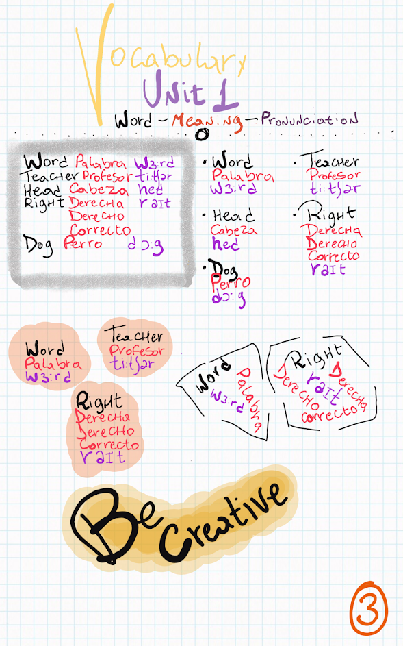
Para la hoja del vocabulario, cree 4 ejemplos distintos para poder organizar nuestras palabras:
En un cuadro
Un listado o punteo simple
En burbujas
Creando figuras
La forma que escojan para poder organizar su vocabulario es una decisión personal, por lo que pueden usar alguno de los ejemplos que les dejé acá o buscar su propia forma.
Consideren bien el espacio de su cuaderno para hacer esto.

Slide 12
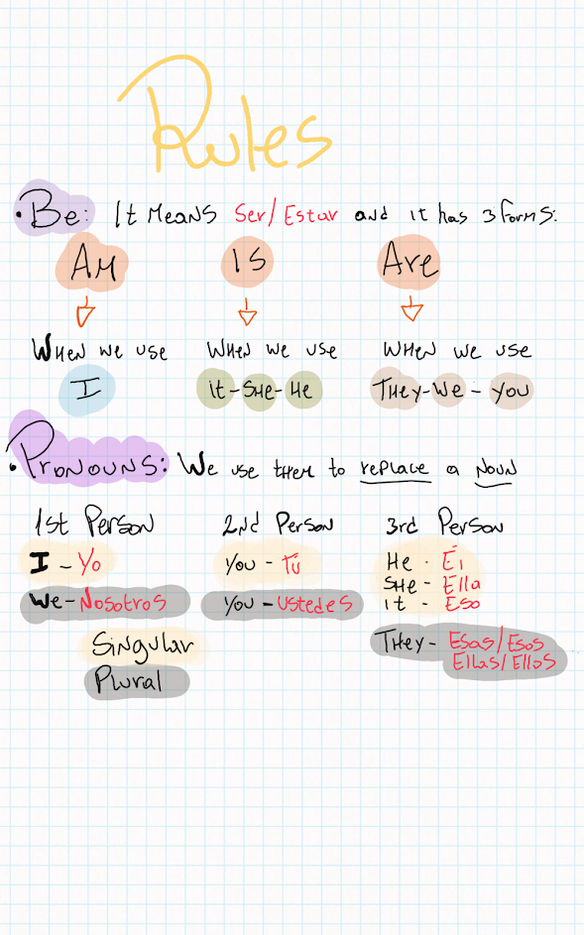
Para la sección de reglas, les muestro el ejemplo de 2 contenidos que nos servirán siempre al estudiar el inglés: Las formas del verbo Be y el uso de los pronombres personales. Para todas las reglas que trabajemos durante el año, ustedes podrán adaptar cualquier tipo de cuadro de resumen de internet o sus apuntes de la forma que más les acomode. Recuerden que todo lo que anotemos será en base a nuestras necesidades.

Slide 13
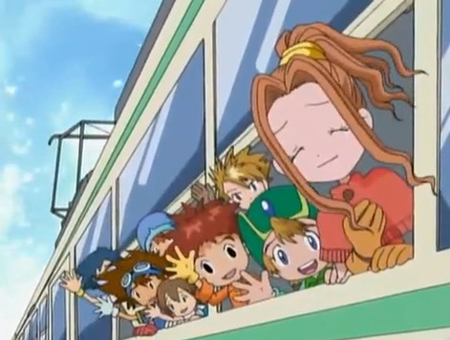
That’s all for today
Cerramos así la clase de hoy. Recuerden preparer sus Bujo para el comienzo del mes de Julio, para así poder sacarle el mayor provecho a nuestros nuevos contenidos.
Recuerden tomar todas las medidas de resguardo durante la semana de cuarentena y ojalá podamos vernos lo antes posible.
Goodbye!

